Slide 1
ÖZEL ÖĞRENME GÜÇLÜKLERİ
Dörtyol Rehberlik ve Araştırma Merkezi

Slide 2
SUNUM PLANI
1. Özel öğrenme güçlüğü tanımlanması
1.1. ÖÖG Tanımı
1.2. ÖÖG Özellikleri
1.3. ÖÖG Belirtileri
1.4. ÖÖG ile ilgili yanlış bilinenler
1.5. Yaygınlık
1.6. Sık karşılaşılan sorunlar
1.7. Tanılama
1.7.1. Eş tanılar
1.7.2. Ayırıcı tanılar
1.8. ÖÖG’li Bireylerin Sınıflandırılması
1.8.1. Okuma Güçlükleri
1.8.2. Yazılı Anlatım Güçlükleri
1.8.3. Matematik Öğrenme Güçlükleri
1.9. Tedavi Süreci
2. Özel öğrenme güçlüğü önleme çalışmaları
3. Özel öğrenme güçlüğü eğitim çalışmaları
4. Öneriler
5. Kaynakça

Slide 3
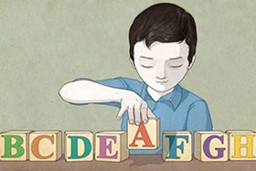
1. Öğrenme Güçlüğünün Tanımlanması
Bir çocuğun zekasının normal ya da normalin üstünde olmasına rağmen; dinleme, düşünme, anlama, kendini ifade etme, okuma-yazma veya matematik becerilerinden bir ya da birkaçında yaşıtlarına ve zekasına oranla düşük başarı göstermesidir.

Slide 4
ÖÖG’nin nedenleri tam olarak bilinmemekle birlikte, merkezi sinir sisteminin işleyiş bozukluğundan kaynaklandığı ve yapısal olduğu düşünülmektedir.
KESİNLİKLE ZEKA GERİLİĞİ DEĞİLDİR !!!

Slide 5
Çocuğun bireysel ve standart test uygulaması sonucunda saptanan okuma, matematik veya yazılı anlatımı; yaşı, okul durumu ve zeka düzeyinde beklenen oranla düşüktür.
Çocuğun öğrenme problemleri akademik başarısını veya okuma, matematik ya da yazma becerisi gerektiren günlük etkinliklerini olumsuz olarak etkilemektedir.

Slide 6
1.2. Özel Öğrenme Güçlüğü yaşayan bireylerin özellikleri
Dikkat dağınıklığı ve aşırı hareketlilik
Zekanın normal ya da normal üstü olması
Huzursuzluk ve hareketli olmalarından dolayı gruba alınmamaları
Konsantrasyon güçlüğü
Önemli gelişimsel alanlarda gecikme
Dürtüsellik-düşünmeden hareket etme
Duygusal dalgalanma-duygularda hızlı değişim
Genel koordinasyon eksikliği
Algı-motor bozukluğu
Bellek ve düşünme bozukluğu
Belirgin akademik problemler
Konuşma ve konuşma seslerini öğrenme bozukluğu
Merkezi sinir sistemi düzensizliği ve bozukluğu

Slide 7
1.3. ÖÖG Belirtileri
Erken çocukluk dönemi belirtileri;
Dil gelişiminde problemler, konuşmada bozukluk
Zaman kavramlarını anlamada zorluk
Kavram gelişiminde zayıflık
Öz bakım becerilerinin yerine getirilmesinde yetersizlik
Hafızada güçlük, hatırda tutamama
Çok hareketlilik
El göz koordinasyonunda problemler
Görsel hafızada problemler

Slide 8
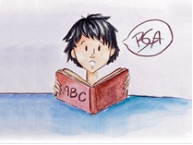
Okul dönemi belirtileri;
Okul başarısındaki düşüklük
Dikkat- yoğunlaşma sorunu
Bellekte zayıflık
Düzensizlik
Ezberlemede güçlük
İşitsel–algı sorunlar
Mekân, gün, ay gibi zaman kavramlarında zayıflık
Aritmetikte zorlanma
Yabancı dil gibi ardışıklık gerektiren becerilerde başarısızlık
Duygusal olarak hassaslık, davranış problemine sahip olma
Motor becerilerde yetersizlik
Sosyal becerilerde yetersizlik

Slide 9
1.4. ÖÖG ile ilgili yanlış bilinenler
Ayna yazısı adı verilen yazıyı tersten yazma, harf ya da kelimelerin yerini değiştirme durumunun yalnızca ÖÖG olan bireylerde görüldüğü görüşü vardır. Oysa yazmayı yeni öğrenen her çocukta ayna yazısı yazma durumu ortaya çıkabilir. Ayna yazısı, yazmayla ilgili acemilik döneminin olağan görüntülerinden biridir. Ancak acemilik döneminden sonra da sürerse, ÖÖG’den şüphelenilmesi gerekir.
ÖÖG’nin yaş ilerledikçe geçtiği düşüncesi de artık kabul görmemektedir. Bozukluk yetişkinlikte de sürmektedir. ÖÖG olan bireylerin çoğu yetişkinliklerine kadar okumayı öğrenmiş olurlar ancak yavaş okurlar.
ÖÖG ile ilgili yanlış kanıların en önemlilerinden biri de bu bozukluğun zeka düzeyi yüksek olanlarda görülemeyeceğine ilişkindir. Oysa ÖÖG olan çocuklar zeka düzeyleri düşük olmadığı gibi özel yetenekli de olabilirler.
ÖÖG bir hastalık değildir. ÖÖG’li çocuklar, toplumların ilgilenip destek vermesi gereken farklı bireylerdir.

Slide 10
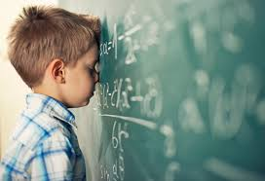
1.5. Yaygınlık
Erkeklerde kızlara oranla daha fazla görülmektedir.
Yaygınlıkla ilgili rakamlar farklılık gösterse de öğrenme güçlüğü olan çocukların sayısının özel eğitimdeki en büyük grup olduğu, yaklaşık %50’lik bir dilimi kapsadığı belirtilmektedir.

Slide 11
1.6. Sık karşılaşılan sorunlar
Çözülme-geri kaçma: ÖÖG’li çocuklar, herhangi bir yenilgi ve başarısızlık duygusuyla başa çıkabilmek için deneme cesaretinden yoksun şekilde pasif bir konumda olmayı tercih edebilirler. Girişimde bulunmak yerine geri çekilme tepkisini kullanırlar.
Regresyon: Çocuklar duygusal ve sosyal zorlanmalar karşısında gelişimlerinin daha önceki aşamalarına dönerek tepki verebilirler. Böylelikle yaşadıkları stresle baş etmeye çalışırlar.
Yansıtma ve yerini alma: Çocuklar stresten kaçınmak için başarısızlıklarının sebeplerini başka şeylere bağlama eğilimindedirler. Bazen anksiyete ve depresyon yaşamaktan ziyade belirli korkular, adı konabilen korkular geliştirebilirler. Bazı çocuklarda bedensel şikayetler baş gösterebilir. Endişeleri beden fonksiyonlarında odaklanabilir. Karın ağrısı, ishal, baş ağrısı, kramplar, idrara sık gitme vb sorunlar ortaya çıkabilir. Stresten kurtulduğu anda şikayetler kesilebilir. Çocuklar aynı zamanda kendi düşüncelerini başkalarınınmış gibi yansıtabilir, herkesi ve her şeyi suçlayabilirler. Eğer çocuk, kendisine konulan teşhisten haberdarsa bazen yapmak istemedikleri şeyler karşısında sorunlarını mazeret olarak da kullanabilirler.

Slide 12
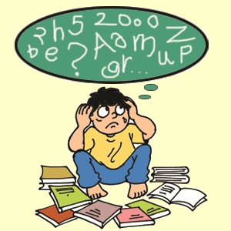
Yetersiz benlik imajı ve depresyon: Çocuklar yaşadıkları sorunların ve başarısızlıklarının üstesinden gelecek psikolojik destek sistemlerini geliştiremeyerek depresyona girebilirler. Yetersizlik, başarısızlık, etkileşim azlığı, dışlanmışlık bu çocuklarda öfke ve değersizlik hissi verir. Katı süperego gelişimi de çocuğun zaman zaman kendisini suçlu hissedip cezalandırmasına yol açabilir. Çocuklar anksiyete ve değersizlik duygularını içlerine attıklarında benlik imajı oldukça fazla zarar görür. Kendisini yetersiz, kötü, aciz ve çaresiz hissedebilir. Aynı zamanda dış dünyadan gelebilecek tepkilerde bu düşüncelerini pekiştirebilir.

Slide 13
Denetim odağı: Denetim odağına, gelişimsel bir bakış açısıyla bakıldığında 4-5 yaşlarındaki çocuklarda hem başarı hem de hata dıştandır. 6-7 yaşlarındaki çocuklarda yalnızca başarılar içselleştirilmektedir. 10-11 yaşlarında hem hatalar hem de başarılar içseldir. Denetim odağının önemi özellikle, çocuğun okulla ilgili görev ve sorumluluklarında kendini gösterir. İçten denetimli çocuklar, sorumlulukları üstlenip, bilgi üretimine katkıda bulunup, çabalarken, dıştan denetimli çocuklar başarısızlık halinde nedenleri dış kaynaklarla açıklamaktadırlar. Bu çocuklarda genelde düşük benlik saygısı, içe çekilme görülebilmektedir.

Slide 14
Sosyal Güçlükler: Duygusal problemlerin hemen hemen hepsi sosyal güçlüklere yol açabilir. Bazı çocukların, sportif faaliyetlerini engelleyen sahip oldukları görsel-motor problemleri veya iletişimi etkileyen dil ve konuşmaya ilişkin problemleri yaşıtlarıyla ilişkilerini engelleyebilmektedir. Dolayısıyla bu gibi nedenlerle çocuklar yaşıtlarıyla etkileşime girmekten kaçınırlar. Bunun sonucu olarak bazı çocuklar kendinden küçük yaştakilerle oyun oynamayı tercih edebilirler.
Bir başka sosyal güçlük, sosyal ipuçlarını yakalama ve anlamada duyulan güçlüktür. Pek çok çocuk erken yaşta bunu öğrenmelerine rağmen, öğrenme güçlüğü olan çocuk beden dilini okumada, jest ve mimikleri anlamada sorun yaşar ve zaman zaman fikir ve iddialarından vazgeçmeyerek ısrarlı tepkilerde bulunabilir.

Slide 15
İçe kapanma: Öğrenme Güçlüğü olan çocukların yaşadıkları çatışmalar ve kırıklıkların kişilik gelişimi üzerine olumsuz etki ederek içe kapanmalarını ve dış dünyaya karşı mesafeli olmalarına yol açabilir. Yaşadıkları olumsuz duygular gelecekte sorunlu davranış kalıplarına dönüşebilir.
Uyumlu Davranış: Uyumlu davranış, öğrenme güçlüğü olan çocuk için sosyal ortamlarda dili kullanma, sosyal ilişkilere etkili biçimde katılabilme, öğrenme ortamıyla etkili biçimde başa çıkabilme şeklinde tanımlanmıştır. Yapılan çalışmalar, sayılan bu kriterler doğrultusunda öğrenme güçlüğü olan çocukların normal çocuklara göre uyumsuz olduğunu göstermektedir. 54 öğrenci üzerinde yapılan bir çalışmada öğrenme güçlüğü olan çocuklarda beşte üç oranında sorunlu davranışa rastlanmıştır.
Bazı öğrenme güçlüğü olan çocuklar korkularını dolaylı yollarla ifade edebilir, pasif agresif tutumlar geliştirebilirler. Bulunduğu ortamda kendisine yönelik öfke doğmasına neden olabilir. Bir başka özellik de pasif ve bağımlı oluşlarıdır. Bir olaya karışmak istemezler olayların dışında kalmayı tercih eder ve yardım istekleri suni olabilir. Aşırı olgunlaşmamış tavırlar sergileyebilirler. Düşünmeksizin içtepisel davranabilirler. Dikkat çekmeye çalışarak sınıfın, öğretmenin dikkatini üzerine çekmeye çalışabilirler.

Slide 16
1.7. Tanılama
Süreç;
Özgül öğrenme güçlüğü yaşayan çocukların tanılaması hastaneler tarafından yapılır.
Hastane raporuyla birlikte Rehberlik ve Araştırma merkezlerine başvuran öğrencilere resmi tedbir (kaynaştırma) uygulanır.
Bu durumda öğrenci okullarındaki destek eğitim odalarından faydalanabilir.

Slide 17
Gerekli girişimlerde bulunulmasına karşın, en az altı aydır süren, aşağıdaki belirtilerden en az birinin varlığı ile belirli, öğrenme ve okul becerilerini kullanma güçlükleri;
Sözcük okumanın yanlış ya da yavaş ve çok çaba gerektiriyor olması
Okunanın anlamını anlama güçlüğü
Harf harf söyleme/yazma güçlükleri
Yazılı anlatım güçlükleri
Sayı algısı, sayı gerçekleri ya da hesaplama güçlükleri
Sayısal uslamlama(akıl yürütme) güçlükleri

Slide 18
1.7.1. Eş tanılar
Dikkat Eksikliği ve Hiperaktivite (DEHB): Okul öncesi dönem ve okul çağı çocuklarında belirgin hale gelen bir bozukluktur. Çocuğun davranışlarını kontrol etmesi ve dikkatini vermesinde sorun vardır. “Bir türlü yerinde durmayan,” “hayallere dalan”, “düşünmeden davranan”, “dalgın, unutkan” …vs. gibi pek çok sıfatla nitelendirilen çocuklardır.
Özgül öğrenme güçlüğü ve dikkat eksikliği hiperaktivite bozukluğu (DEHB) birbirine sık eşlik etmektedir. Araştırma sonuçları ÖÖG ve DEHB birlikteliğini %30-50 olarak bulmuştur.

Slide 19
Davranım bozukluğu: Temel belirtisi davranış kurallarının sürekli olarak çiğnenmesi ve başkalarının haklarına saygısızlıktır. Açık ve gizli saldırganlık, boyun eğmeme, fiziksel ve sözlü saldırganlık, tartışmaya eğilim, intikamcılık ve yıkıcılık karakteristik özelliklerindendir.
Okuma güçlüğü ile davranım bozukluğu (DB) arasında özellikle erkeklerde eş tanılama sıktır. Yapılan çalışmalarda öğrenme güçlüğü yaşayan erkeklerin sınıf içerisinde negatif bir tutum gösterdikleri, duygularını dışarı yansıttıkları ve sözel patlamalarda bulundukları, kızların ise akademik olarak yaşadıkları hayal kırıklığını içe atarak, daha da içe kapanık ve depresif bir tutum sergiledikleri gösterilmiştir.

Slide 20
Depresyon ve anksiyete: Depresyon duygusal, zihinsel ve bedensel bazı belirtilerle kendisini gösteren ciddi ama tedavi edilebilir bir ruhsal hastalıktır. En dikkat çekici özelliği çökkün ruh hali ve zevk almada belirgin azalmadır. Depresyondaki kişi duygusal açıdan mutsuz, karamsar ve ümitsizdir. Kendisine ve çevresine ilgisi azalır; iç sıkıntısı, huzursuzluk gibi duygular ön plana çıkar. Bu hisler kişinin günlük yaşantısına engel olur ve aylarca sürebilirler, kişinin zihinsel faaliyetlerini ve genel sağlığını da olumsuz etkiler.
Bugüne kadar yapılmış çalışmalarda; ÖÖG’de düşük benlik saygısı, somatik yakınmalar, anne, baba veya öğretmenle kötü ilişki ve akran ilişkilerinde zorluklar ve intihar girişiminin normal akranlarına göre daha fazla olduğunu öne sürülmüştür.

Slide 21
1.7.2. Ayırıcı Tanı
Tüm öğrenme bozuklukları için ayırıcı tanıda gözden kaçırılmaması gereken durumlar; görme ve/veya işitme kusurları, zekâ geriliği, psikolojik veya mental tıbbi durumlar, çevre koşulları ve kültürel farklılıklardır

Slide 22
1.8. ÖÖG’li Bireylerin Sınıflandırılması
1.8.1. Okuma güçlükleri : Genel olarak ÖÖG’li bireylerin okuma güçlüklerine bakıldığında; okuma akıcılığının önemli bir boyutu olan sözcük okumada ve okuduğunu anlamada sorunlar yaşadığı görülmektedir. Sözcükleri doğru ve otomatik okuyamazlar.
yemyeşil yemşiyel
rengarenk rengagarenk

Slide 23
Disleksi birincil olarak okuma zorluğuyla ilişkilendirilmiştir. Ancak aynı zamanda yazmayı, imlayı ve hatta konuşmayı da etkilemektedir. Dislektik çocuklar bilgiyi işlemek için farklı yollara ihtiyaç duyabilirler, yazılı materyali okumak yerine sesli kitaptan dinlemek gibi.
Öğrenme güçlüğü olan çocukların çok büyük bir kısmını okuma güçlüğü olan çocuklar (dislektik) oluşturduğundan, çoğu kaynakta “disleksi”, “öğrenme güçlüğü” ile eşanlamlı olarak kullanılmaktadır.

Slide 24
Okul Öncesi Dönem Belirtileri
Konuşmanın gecikmesi ve diğer konuşma bozuklukları (Harflerin seslerini karıştırma, “b” ya da “h” harfinin nasıl seslendirildiğini karıştırma,kelimeleri doğru telaffuz etmekte güçlük,kelime dağarcığının yetersiz olması (kelime hazinesinin yaşıtlarına göre daha az olması) ve yavaş gelişmesi (yeni kelimeler öğrenmede güçlük) , bir şey anlatırken zorlanma, az konuşma, olayları sıra ile anlatamama/devrik cümle kurma
Sayı saymak, haftanın günlerini saymak gibi kelime sıralarını saymakta zorlanma, kafiye uydurmakta zorlanma
Zayıf kavram gelişimi (Büyük-küçük, ince-kalın, üst-alt, iç-dış, önce-sonra, sağ-sol, dün bugün gibi kavramları öğrenememe, karıştırma)
Yetersiz motor gelişim, öz-bakım becerilerini öğrenmekte güçlük, düğme iliklemeyi öğrenememe, beceriksizlik (sakarlık), çizim veya kopyalamaya karşı isteksizlik, ritmik hareket etmede güçlük

Slide 25
İlkokul Dönemi Belirtileri
Akademik Başarı: Akademik açıdan başarısızlık yaşarlar. Başarı durumu değişkenlik gösterir, kimi derslerde normal/normalüstü başarı gösterirken kimi derslerde düşük başarı göstermesi gibi.
Okuma Becerisi: Okumayı öğrenmede zorlanırlar ve gecikirler, sınıfları ilerledikçe okumaları hız ve nitelik açısından yaşıtlarına göre zayıftır. Harf-ses uyumu gelişmemiştir, bazı harfleri nasıl okuyacaklarını bilemezler.
Yazma Becerisi: Bazı harf, sayı ya da kelimeleri ters yazar ya da karıştırırlar, “çok” yerine “koç” yazma gibi (b-d, m-n, ı-i, d-t, 2-5 gibi) Harf/hece atlama veya ekleme gibi yazım hataları yaparlar El yazıları yaşıtlarına göre okunaksızdır.Yazılı imla ve noktalama hataları yaparlar
Aritmetik Becerileri: Tıpkı matematik bozukluğunda olduğu gibi sayı kavramını, aritmetik sembolleri öğrenmede ve doğru olarak kullanmada sorun yaşarlar.
Organize Olma Becerileri: Sorumluluklarını ve görevlerini düzenlemekte zorluk çekerler. Eşyaları düzensizdir, eşyalarını unutma/kaybetme sık yaşanan bir durumdur. Plan yapmak ve zamanı ayarlamakta güçlük yaşarlar. Yönergeleri takip etmekte zorlanırlar.

Slide 26
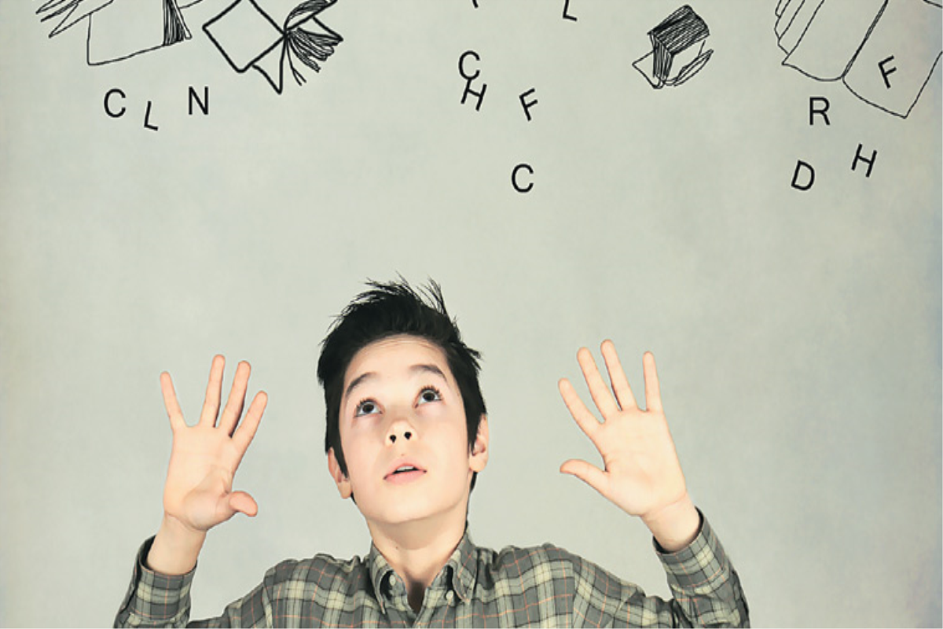
Oryantasyon (Yönelim) Becerileri: Yönleri (sağ-sol, kuzey-güney-doğu-batı), zamana ilişkin kavramları (dün-bugün, gün-ay-yıl-mevsim), saati öğrenmekte zorlanırlar ve karıştırırlar.
Sözel İfade Becerisi: Duygu ve düşüncelerini sözel olarak ifade etmekte zorlanırlar. Bu durum öfkeye ve düşük özgüvene neden olarak kişinin sosyal uyumunu bozabilir.
Motor Beceriler: İnce motor becerilere dayalı işlerde (düğme ilikleme, boncuk dizme, ayakkabı bağcığı bağlama gibi) zorlanırlar. Sakarlık vardır. Ritmik hareket etmede güçlük yaşarlar.
Dinleme Becerisi: Dislektik kimseler iyi bir okuyucu olmasalar da iyi birer dinleyicidirler. Ancak, dislektik kimseler dinleme esnasında arka plandaki gürültüleri filtrelemede problem yaşarlar. Bu durum dinlemeyi bozar. Bunun sonucunda gürültülü bir sınıfta çocuğun, öğretmenin söylediklerini takip etmesi zorlaşır. Bu durumda öğretmene yakın oturmak dikkat dağınıklığını azaltıcı bir yöntem olabilir.

Slide 27
1.8.2. Yazma Güçlükleri;
Yazmada güçlük yaşayan öğrenciler el yazısı, heceleme ve/veya yazılı ifade alanlarının birinde, ikisinde veya tamamında güçlükler yaşamaktadır. Öğrenme güçlükleri olan öğrenciler, normal gelişen akranlarına oranla yazma güçlüklerini daha sık yaşamaktadırlar.
Disgrafi; El yazısı güçlüğü olarak tanımlanır. Disgrafik öğrencilerin yazma sorunlarının birincil sebebini motor becerilerindeki değil, daha çok yazma sırasında harfleri oluşturmak için gereken sıralı parmak hareketlerini planlamadaki yetersizlikleri oluşturmaktadır.

Slide 28
Disgrafinin belirtileri altı ana başlık altında izlenebilir.
1. Görsel/Uzamsal Güçlükler:
Harflerin şekillerinin ayırt edilmesinde problem (a-e, b-d gibi) ve harfler arasında bırakılan uygunsuz boşluklar,
Kelimeleri kâğıt üzerinde soldan sağa organize etme becerisinde güçlükler,
Verilen metni kopya etmede yavaşlık vb. problemler
2. İnce Motor Güçlükler
Ayakkabı bağlamak, bıçak-makas kullanmak, kalem tutmak, sınırlı alan boyama gibi işleri doğru bir şekilde yapamamak,
3. Dil İşleme Süreci Sorunu
Oyunların kurallarını anlamada zorluk
Yönergeleri takip etmede zorlanma
Düşünce dizisini kaybetme

Slide 29
4. İmla Sorunları/El Yazısı Sorunları
Yazım kurallarını anlamada zorluk
Yanlış yazılmış bir sözcüğü söylemede zorluk
Çok fazla silgi kullanımı
Yazmaktan kaçınma
Büyük-küçük harfleri karıştırma
5. Dilbilgisi ve Kullanım Problemleri
Noktalama işaretlerinin nasıl kullanılacağını bilememe
Aşırı virgül kullanımı ve fiil çekimlerini karıştırma (Şimdiki zaman yerine geçmiş zaman kullanmak gibi)
6. Yazı Dilinin Organizasyonu
Bir öykü anlatmakta zorlanma
Önemli olayları ve detayları atlama ya da çok fazla detay verme
Ne hakkında konuştuğunu başkalarının bildiğini varsayma
Düzensiz cümleler yazma
Belirsiz tanımlar kullanma

Slide 30
Yazılı Anlatım Bozukluğunun belirtileri çocuğun yaşına bağlı olarak da değişir. Belirtiler genel olarak çocuk yazmayı ilk öğrendiğinde ortaya çıkar. Okul öncesi çocuklar, yazma ve çizme konusunda çekingen olabilir, boyamaktan hoşlanmadıklarını söyleyebilirler.
Okul çağı çocukları, okunaksız el yazısına sahip olabilirler, düz bir çizgi üzerinde yazmakta zorlanırlar ve harfleri boyutları açısından düzensiz yazarlar. Bazı çocuklar yazarken kelimeleri sesli olarak söyleme ihtiyacı duyarlar ve düşüncelerini kâğıt üstüne aktarmada sıkıntı yaşarlar.
Ergenlik çağı çocukları, basit cümleler yazarlar, yaşıtlarıyla kıyaslandığında yazılarında çok fazla dilbilgisi hatası yaparlar.

Slide 31
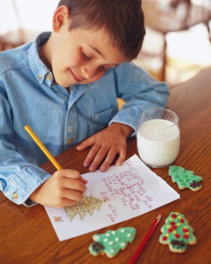
1.8.3. Matematik Öğrenme Güçlükleri
Diskalkuli : Diskalkuli, sayıları ve matematik kavramını anlamlandırmayı zorlaştıran bir tür özel öğrenme güçlüğüdür. Matematik bozukluğu olan çocuklar matematik derslerinde ne yaptıklarını bilebilirler fakat neden yaptıklarını anlamazlar, yani matematiğin mantığını kaçırırlar.
Diskalkuli, farklı türlerde matematik güçlüklerini içerir ve diskalkulinin belirtileri farklı yaşlardaki çocuklarda farklı biçimlerde gözlenebilir. Belirtiler çocuk büyüdükçe daha görünür olma eğiliminde olsa da okul öncesinde de saptanabilir.

Slide 32
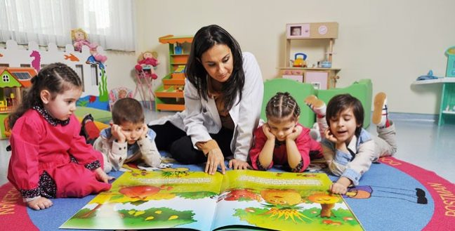
Okul öncesi çocuklarda;
Saymayı öğrenmede sıkıntı yaşama
Sayı sembollerini tanımakta zorlanma, “yedi” kelimesi ile “7” arasında bağlantı kurmak gibi.
Yaşıtları sayabilir ve doğru sıra ile hatırlayabilirken sayıları hatırlamakta sıkıntı yaşama ve atlayarak sayma
Örüntüleri tamamlamakta zorlanma ve maddeleri şekillerine, büyüklüklerine ve renklerine göre sınıflandırmada güçlük
Sayıları, sayma becerisini ve diğer matematik becerilerini içeren oyunları oynamaktan kaçınma

Slide 33
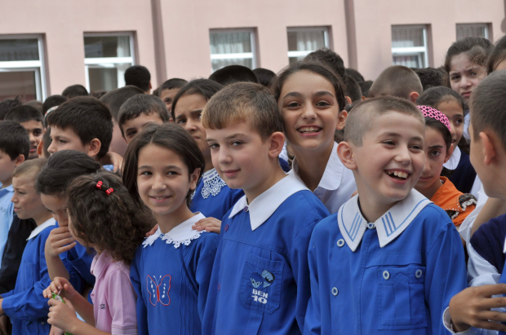
Okul çağı çocukları,
Sayıları ve rakamları tanımada zorlanma
“2+4=6” gibi basit matematik olgularını öğrenmekte ve hatırlamakta zorlanma
“+, -” ve diğer aritmetik sembollerini tanımakta ve doğru olarak kullanmakta zorlanma
Daha gelişmiş stratejiler kullanmak yerine, sayma becerisi için parmaklarını kullanma
Bir matematik problemini çözmek için plan yapmada zorlanma
Sağını/solunu söylemede zorlanma ve zayıf yön duygusunun olması
Telefon numaralarını hatırlamada, zamanı söylemede zorlanma

Slide 34
Diskalkuli, çocuğunuzun matematik dersi ve ödevleriyle başa çıkabilme becerisinden daha fazlasını etkiler. Matematik kavramı ve becerisi mutfaktan oyun alanına, iş yaşamına kadar pek çok alanda kullanılır. Diskalkuli tanısı olan bir çocuğun zorluk yaşayabileceği bazı aktiviteler ve günlük beceriler şu şekilde sıralanabilir:
Sosyal Beceriler: düşük özgüven, arkadaş edinme problemleri vb.
Yön Duygusu: harita okuma, yönergeleri takip etmede zorlanma – üç boyutlu nesnelerin farklı bir açıdan bakıldığında nasıl görüneceğini çıkarsayamama
Fiziksel Koordinasyon: objeler arasındaki uzaklığı değerlendirememe – yaşıtlarına göre daha sakar olma •
Para Yönetimi
Zaman Yönetimi

Slide 35
1.9. Tedavi Süreci
Öğrenme güçlüğü tanısı alan bireylerin birbirinden farklı özellikler taşıdığı göz önüne alındığında, çocuğun güçlü ve zayıf yönlerini değerlendirdikten sonra Bireyselleştirilmiş Eğitim Programı (BEP) düzenlenir. Bireyselleştirilmiş Eğitim Programı, bireyin algısal, motor, dil, bilişsel, sosyal ve duygusal alanlarına odaklanıldığı, normal müfredatın içine bu etkinliklerin yayıldığı, gerekirse akran öğretmenliği, eşli okuma gibi yardımcı öğrenme öğelerinin kullanıldığı farklı birtakım program ve yöntemleri içerir
Eş zamanlı DEHB tanısı olan veya ek başka psikiyatrik tanısı olan çocuk ve ergenlerin uygun psikiyatrik değerlendirme ve tedavisinin sağlanması ÖÖG’li çocuğun hayat kalitesini yakından etkileyeceği için bu hastalıkların tedavisi başlanmalıdır

Slide 36
2.Özel Öğrenme Güçlüğü Önleme Çalışmaları
Öğrenme güçlüğüne neden olan birtakım etmenler; kalıtsal nedenler, çevresel nedenler, beslenme yetersizliklerinden kaynaklanabilecek nedenler gibi birçok neden kontrol altına alınarak, öğrenme güçlüğünün ortaya çıkış sebepleri engellenebilir. Bu önlemler konuyla ilgili uzman kişilerin alacağı önlemlerdir. Psikolojik ya da gelişimsel becerilerden kaynaklanan nedenler, eğitim ve öğretimle engellenebilir.
Sosyal açıdan yaşanan uyum problemleri, dikkat eksikliği, dil bozuklukları gibi nedenler de uygun eğitim önlemleriyle kontrol altına alınabilir. Öğrenme güçlüğü olan çocuk uzman kişiler iyi bir eğitimci, veli işbirliğiyle uygulanan, uygun ve etkili bir programda ilerleme kaydetmektedir.
Özellikle erken çocukluk döneminde risk altındaki çocukların belirlenebilmesi erken müdahale ile birlikte bazı çocukların öğrenme güçlüğü olarak tanılanma olasılıklarını azalttığı araştırmalarla desteklenmektedir.

Slide 37
3. Özel öğrenme güçlüğü eğitim çalışmaları
Bu gruptaki çocukların eğitimleri sadece normal planlarla gerçekleşmemektedir. İlave derslere ihtiyaç duyulmaktadır. Çocuk eğitimine devam ederken grupla ya da bireysel olarak eğitim de almalıdır.
Çocuğun güçlü ve zayıf olduğu yönler belirlenmeli ve buna göre bir eğitim programı düzenlenmelidir. Yapılan eğitimde, görsel, işitsel, dokunsal, algı geliştirilmesi, dikkat, bellek, ardışıklık yeteneğini artırılması, motor becerilerin geliştirilmesi yanı sıra konuşma, dinleme, okuma-yazma konusundaki becerilerin gelişimi, kavram ve düşünmenin gelişiminin desteklenmesi yer almalıdır.
Öğrenme güçlüklerinin eğitimi uzman bir eğitimci tarafından verilmelidir. Uzman kişi yapılacak değerlendirmeler neticesinde çocuğun eksik becerilerini tespit ederek o yönde bir programlama yapacaktır.

Slide 38
Öğrenme güçlüğü olan çocukların eğitiminde kullanılan yöntemler bazı araştırmacılar tarafından benzer özellikleri olanlar bir araya getirilerek
gruplandırılmaktadır.
Örneğin; Tilly ve Speilberger (2004) öğrenme güçlüğü olan öğrencilerin eğitiminde kullanılan programları inceledikleri çalışmalarında programları 3 ana grupta toplanabileceğini belirtmiştir:
Yöntem eğitimi : Öğrencinin en iyi nasıl öğrendiği belirleme üzerine temellenir, güçlü yanları dikkate alınır.
Algısal motor eğitim ve duyusal bütünleme: Bir dizi motor hareketin yapılmasını içerir.
Psikolinguistik eğitim: Psikolinguistik yetersizlikleri düzeltmeye yönelik bir yaklaşımdır.

Slide 39
4. Öneriler
Bazı anne ve babalar öğrenme güçlüğünü önemsemeyerek, çocuklarına anlayışsız davranma yoluna gitmektedir. Oysa onlara kızmadan, anlayışlı davranarak birtakım çözüm yolları bulabilirler.
Tüm anne-babalar çocuklarının okulda ve sosyal yaşantılarındaki başarısızlıkları konusunda ilgili ve dikkatli olmalıdır. Bunu tembellik ve yetersizlik olarak değerlendirmemelidir ve mutlaka bir uzmanla görüşmelidirler.
Erken yapılan müdahale çocuğun başarısızlık nedenlerini ortaya çıkaracak ve soruna yardımcı olabilecektir.

Slide 40
Aileye yapılacak rehberlik çalışmaları planlanırken aşağıdaki hususlar dikkate alınmalıdır:
1) Aileye özel öğrenme güçlüğünün tanımı, özellikleri, bu bireylerde öğrenmenin nasıl gerçekleştiği ve öğrenmelerini etkileyen süreçler basit bir dille anlatılmalıdır. Özellikle bu durumun bireyin zekası ile ilgili bir problemden kaynaklanmadığı, öğrencinin öğrenmek için biraz daha fazla zaman ve çabaya ihtiyaç duyduğu belirtilmelidir.
2) Ailenin çocuğunu anlaması, güçlüklerini kabul etmesi, beklentilerini çocuğunun özelliklerine göre düzenlemesi ve eğitim sürecine katılımlarının sağlanması çok önemlidir. Bu şekilde anne ve babalar hem kaygılanmaz hem de çocuklarına nasıl yardımcı olabilecekleri konusunda bilgi, beceri ve deneyim kazanmış olurlar.
3) Bireyin öğrenme sürecinde aile desteği çok önemlidir. Bu nedenle günlük yaşamda yapılacak bazı etkinliklerin bireyin temel kavramları anlamasına yardımcı olacağını bunun da okuldaki öğrenmesini kolaylaştıracağını aileye anlatmak ve model olarak göstermek gerekir.
4)Bireyin çalışmasının sonucunda aldığı notlardan çok gösterdiği çabanın ödüllendirilmesi ve ilerleme hızına sabır gösterilmesi gerektiği de ailelere mutlaka anlatılmalıdır.
5)Bireyin güçlü olduğu alanların belirlenmesi ve bunlarla ilgili okul dışında da etkinlikler yapılması için aileye rehberlik edilmelidir.

Slide 41
6)Ailelere yönerge verirken aynı zamanda göz teması kurarak dikkat çekmeleri, kullanacakları yönergelerin kısa ve net olmasına özen göstermeleri konusunda bilgi verilmelidir.
7) Çocuğa organizasyon becerisi kazandırmak için ev ortamının, çalışma, yemek vb. zamanların düzenli olması gerektiği aileye nedenleri ile açıklanmalı gerekirse bununla ilgili takip çizelgeleri hazırlanmalıdır. Ayrıca ailedeki davranış kuralları birlikte belirlenmeli, kurallara uyulmadığında oluşabilecek sonuçlar konuşulmalı, yaptırımlar bireyin yaşına uygun, yerinde ve tutarlı olmalıdır.
Çocuğunuza Evde Nasıl Yardımcı Olabilirsiniz?
a) Çocuğunuzun günlük ödevlerini yaptırırken ders çalışma ortamının iyi konsantre olabileceği, sessiz ve düzenli bir ortam olmasına dikkat edin. Dikkati dağıldığında, kısa molalar vererek tekrar çalışma masasına dönün. Sıkıldığında ve sık sık mola vermek istediğinde ona yardımcı olun, ancak onun yerine ödevleri siz yapmayın.
b) ÖÖG olan çocuk için okumaktan zevk almak zordur. Evde yapılacak düzenli egzersizlerle çocuğunuza yardımcı olabilirsiniz.

Slide 42
ÖRNEK:
Kelimeleri, seslere ayırmak;okuma yazma bilmeyen bir çocuk, kelimelerin farklı seslerden oluştuğunu bilmez. Örneğin, “kedi” kelimesinin „k‟ – „e‟ – „d‟ – „i‟ seslerinden oluştuğunu bilmez. Kelimeleri seslerine bölme şöyle bir egzersizle öğrenilebilir: Bunları Sorun:
― “KÖPEK” kelimesi hangi sesle başlar? ― “KAZ” kelimesiyle hangisi kafiyelidir? “SAZ” mı, “SÖZ” mü? ― “BEZ” ve “YAZ” kelimelerini oluşturan sesler hangileridir?
― Hangi kelimede “B-E-Z” ve “Y-A-Z” sesleri vardır? → Okumayı öğrenmeye başladığında da harfleri isimleri ile değil sesleri ile ifade edin.

Slide 43
c) Eğer çocuk okurken yanlış okursa sinirlenmeyin, kızmayın ve cezalandırmayın. Çocuk okurken hata yapmanın normal olduğunu bilmeli, yanlış okuduğunda bunu fark etmesini sağlayın, yanlışlarını düzeltmesi için yardım edin. Yanlış okuduğunda “dikkat” deyin yanlış okuduğu kelimeyi gösterin. Çocuğun yanlış okuduğu kelimeyi hecelerine ve seslerine ayırarak doğrusunu okuması için uğraşın. Hala okuyamıyorsa, o zaman doğrusunu siz söyleyin.
d) Çocuğunuzun, onu mazur gördüğünüzü bilmesi ve üzerinde baskı hissetmemesi önemlidir. Bu yüzden her yanlış okuduğu kelime üzerinde de durmamak gerekir. Aksi halde o sıkılmaya başlayacak ve motivasyonu düşecektir.
e) Okuyacağı kitabı ona seçtirirseniz okumaya daha istekli olur. Kitabın konusunu ve resimlerini sevmesi önemlidir. Bütün bir cümlenin aynı satırda olması faydalıdır.
f) Evde sesli ve sessiz okuma alıştırmaları yapın. Okuma alışkanlığını geliştirmek için, evde herkesin katıldığı okuma saatleri düzenleyin. Dikkat becerilerini geliştirmek için, yine evde herkesin katıldığı kelime türetme oyunu, isim-şehir-hayvan, adam asmaca gibi oyunlar oynanabilir.

Slide 44
g) Yazı yazmak da ÖÖG olan çocuklar için stresli ve zordur. Bu yüzden, alıştırma yapmak için ayrılan süre gereğinden fazla olmamalıdır.
h) Yazma konusunda; kelimeleri yüksek sesle okuyup hecelerine ayırın.Metinleri dikte edip yanlış yazdıklarını birkaç kez daha yazdırarak düzeltmesini sağlayın. Öncelikle kısa kelimeler üzerinde çalışın.
ı) Çocuğunuza evde ders çalıştırma konusunda yaşadığınız güçlükler ilişkinizi yıpratmaya başladıysa günlük ödevleri yaptırma konusunda özel ders aldırmayı deneyin.

Slide 45
Anne-babalara öneriler
Çocuğunuzun güçlüğünü kabul edin. Bunun beyindeki yapısal, işlevsel bir sorundan kaynaklandığını unutmayarak başarısızlığından dolayı çocuğunuzu suçlamayın, yargılamayın.
Bu güçlüğü yenmesine yardımcı olmak için terapötik eğitimi ve gerekiyorsa psikiyatrik desteği sağlayın.
Eğitimde kazandığı becerileri evde çeşitli oyunlar ve etkinliklerle pekiştirin. Bu çocukların bir şeyi yaparak ve yaşayarak çok daha iyi öğrendiğini unutmayın.
Çocuğunuzun güçlüğü hakkında okulu ve öğretmenlerini bilgilendirin, işbirliği yapmaya çalışın. Özel öğrenme güçlüğünün eğitim yoluyla tedavisinin özel bir uzmanlık gerektirdiğini unutmayın. Bu yardımı sınıf öğretmeninden beklemeyin.
Yapacağı işler konusunda çocuğunuzu yüreklendirin, destekleyin. Kendini değerli bulması ve kendine güvenebilmesi için sizin ona bunu hissettirmeniz gereklidir.
Yapabileceği basit işlerden başlayarak onun zoru başarmada istekli olmasını sağlayabilirsiniz.
Disiplin ve kurallar konusunda kararlı ve tutarlı olun. Çocuğun öğrenme güçlüğünün olması onun kuralları öğrenemeyeceği anlamına gelmez.
Eğitsel tedavi yavaş ilerleyen, uzun zaman sonra sonuçlarını alabileceğiniz bir tedavidir ( en az 6 ay). Bu nedenle sabırlı olun. Tedavi süresince halen yapamadığı şeylere odaklanmak yerine olumlu değişimleri görmeye çalışın ve çocuğunuzla bunları paylaşın.

Slide 46
Kaynakça
Amerikan Psikiyatri Birliği, Ruhsal Bozukluklar Tanısal ve Sayımsal Elkitabı, Beşinci Baskı (DSM-5), Tanı Ölçütleri Başvuru Elkitabından, çev. Köroğlu E., Hekimler Yayın Birliği, Ankara, 2014.
Asfuroğlu, B.Ö. & Fidan, S.T. (2016)., Özgül öğrenme güçlüğü., Osmangazi Tıp dergisi, 2016;38 (özel sayı): 49-54
Butcher, J.N., & Susan M.& Hooley, J., (2013). Anormal psikoloji. İstanbul: Kaknüs Yayınları.
Girli A., (2015) Öğrenme güçlüğü olan çocukların eğitimi, İçinde S.Y. Doğru( Ed.), Öğrenme güçlükleri (ss.227-267). (3.Baskı).Ankara: Eğiten kitap yayıncılık
MEB Özel Eğitim ve Rehberlik Hizmetleri Müdürlüğü (2017)., Rehberlik ve araştırma merkezlerinde görev yapan rehberlik öğretmenlerinin özel öğrenme güçlüğü alanında bilgi düzeylerinin arttırılması eğitimi. Ankara
MEB, (2014)., Çocuk gelişimi ve eğitimi, Öğrenme güçlüğü. Ankara
Öner P.& Aysev A.S.& Dikmeer İ.A., Dikkat eksikliği ve hiperaktivite bozukluğu ve özgül öğrenme güçlüğü.
Sürücü Ö., (2011)., Özel öğrenme güçlüğü,
Uysal Z., (2013). Özel öğrenme güçlüğü öğretmenler için rehber., Beşiktaş Rehberlik ve Araştırma Merkezi. İstanbul
Yıldız, A. (2004)., Öğrenme güçlüğü olan çocukların psikososyal özellikleri, sorunları ve eğitimi. Hasan Ali Yücel Eğitim Fakültesi dergisi sayı:2 (2004), 169-180

